Slide 1
Руководство ГКП на ПХВ «Городская поликлиника №28»
Уважаемые пациенты и жители города! Мы рады представить вам руководящий состав нашей поликлиники. Здесь вы найдете информацию о каждом члене нашей команды, их должностных обязанностях, а также график приема граждан и консультаций. Наша цель – обеспечить прозрачность и доступность информации для всех, кто обращается в нашу поликлинику.

Slide 2

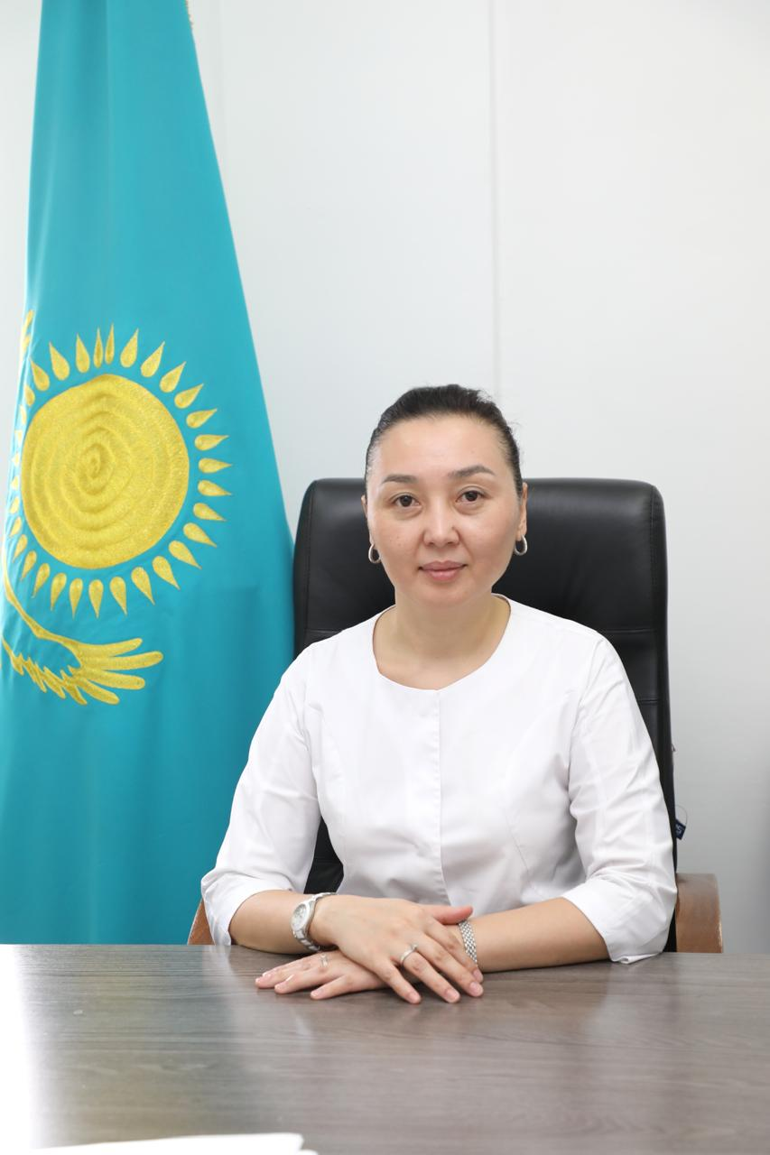
ГКП на ПХВ «Городская поликлиника №28»
Директор
Асанова Назгул Унгарсыновна
Время работы: 09:00–18:00ч
Перерыв: 13:00–14:00ч
Приём граждан:
Вторник 15:00–17:00ч
Четверг 10:00–12:00ч
Помимо приема граждан по установленному графику, Директор поликлиники ежедневно осуществляет прием пациентов в порядке живой очереди.

Slide 3
ГКП на ПХВ «Городская поликлиника №28»
Заместитель директора по лечебно-профилактической работе (ЛПР)
Ерменбаев Дидар Ерменбайұлы
Время работы: 08:00–17:00ч
Перерыв: 13:00–14:00ч
Приём граждан / консультации:
Среда 14:00–16:00ч
Пятница 10:00-12:00ч

Slide 4
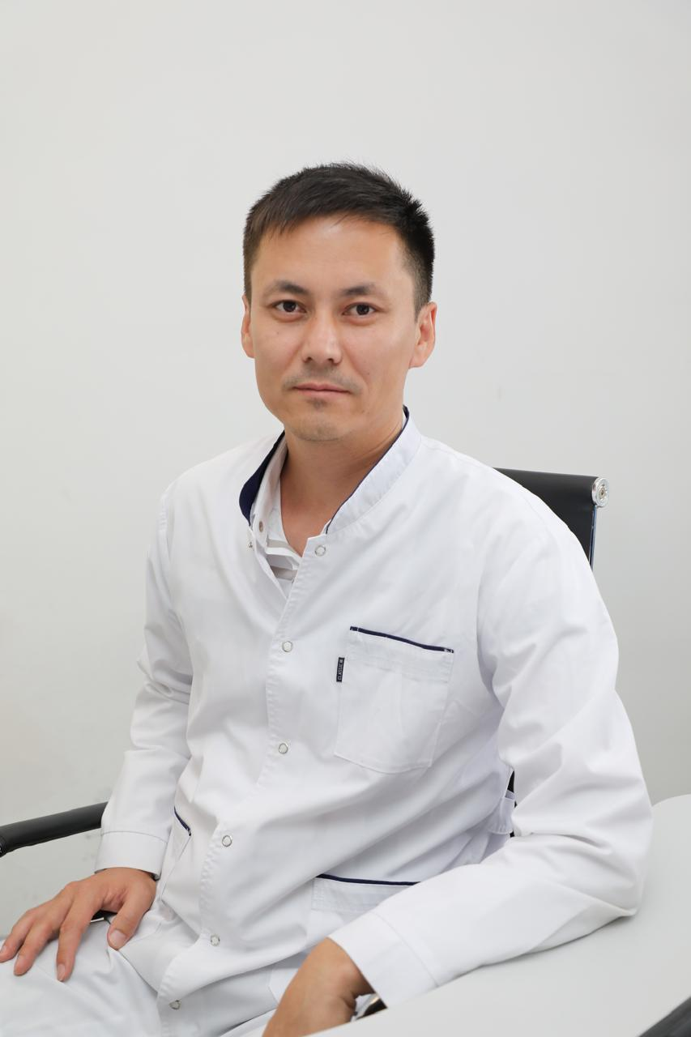
ГКП на ПХВ «Городская поликлиника №28»
Заместитель директора по организационно-методической работе (ОМР)
Жәнетов Жасұлан Ізбасқанұлы
Время работы: 08:00–17:00ч
Перерыв: 13:00–14:00ч
Приём граждан / консультации:
Понедельник 14:00–16:00ч
Вторник 10:00–12:00ч

Slide 5
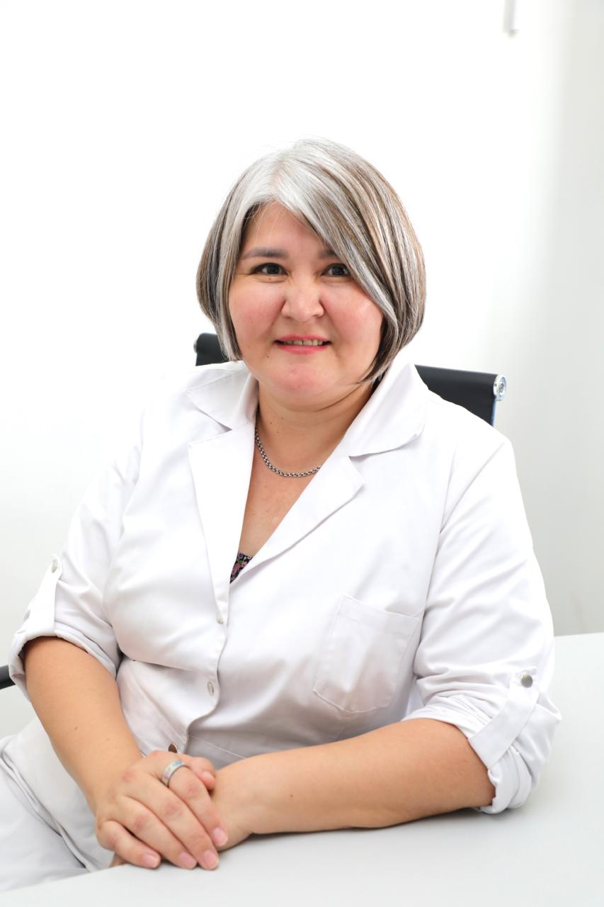
ГКП на ПХВ «Городская поликлиника №28»
Заместитель директора по охране здоровья материнства и детства (ОЗМиР)
Бейсбаева Карлығаш Шынгысбековна
Время работы: 08:00–17:00ч
Перерыв: 13:00–14:00ч
Приём граждан / консультации:
Среда 10:00–12:00ч
Четверг 14:00–16:00ч

Slide 6
ГКП на ПХВ «Городская поликлиника №28»
Юрист консультант
Балтабаев Рүстем Ержигитұлы
Время работы: 08:00–17:00ч
Перерыв: 13:00–14:00ч
Приём граждан / консультации:
Вторник 10:00–12:00ч
Пятница 10:00–12:00ч
.

Slide 7
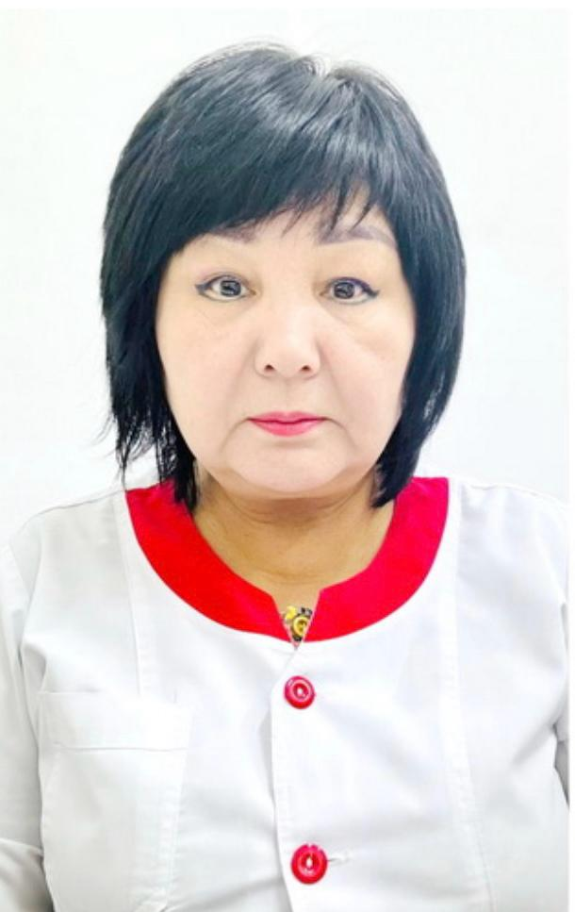
ГКП на ПХВ «Городская поликлиника №28»
Главная медицинская сестра
Сауранбаева Ляззат Нурсейтовна
Время работы: 08:00–17:00ч
Перерыв: 13:00–14:00ч
Приём граждан / консультации:
Ежедневно 09:00–11:00ч

